Slide 1
ÔN TẬP CUỐI HỌC KÌ 1

Slide 2




Khởi động

Slide 3
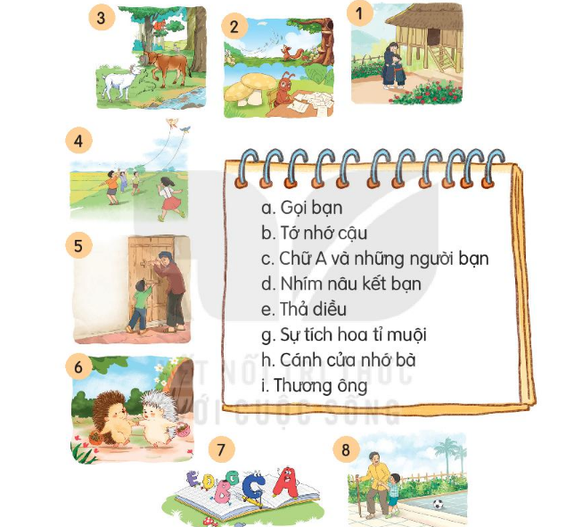
1. Nhìn tranh nói tên các bài đã học

Slide 4
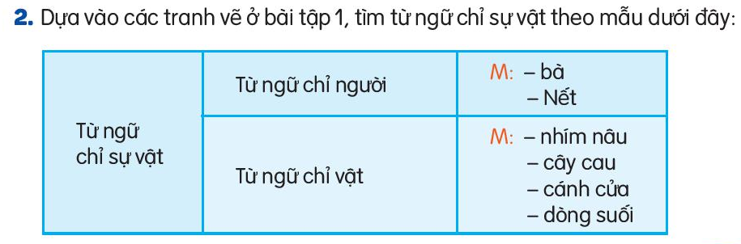
Từ ngữ chỉ sự vật | Từ ngữ chỉ người | Ông Việt Na Cháu
 | Từ ngữ chỉ vật | Nhím Cánh diều

Slide 5
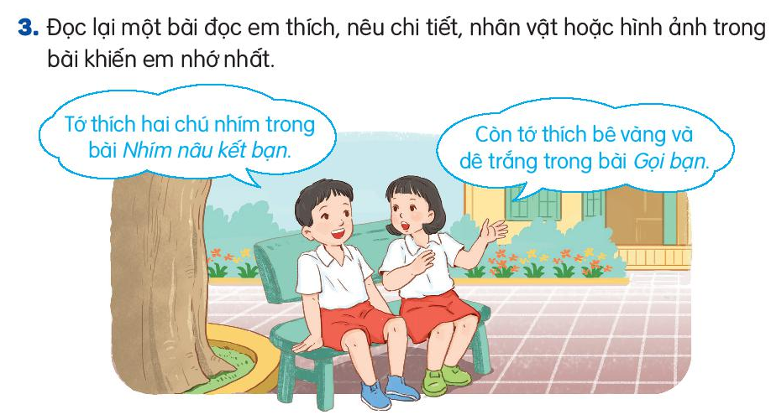

Slide 6
















Hẹn gặp lại

